Slide 1
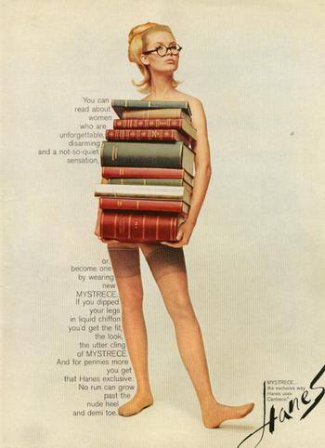
Čtení odborných textů
…aneb Jak na to?

Slide 2
Co už víme:
Umíme zhodnotit kvalitu různých zdrojů, najít je…

Slide 3
Členění odborného textu
Struktura odborného článku:
Abstrakt
Klíčová slova
Jádro článku: Úvod (cíl studie), Teoretická východiska, Metodologie, Výsledky výzkumu, Diskuse, Závěr
Použitá literatura

Slide 4
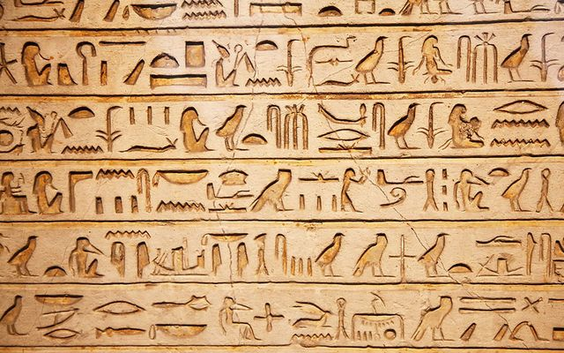
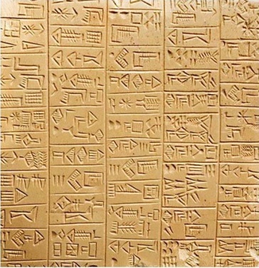
Co je to čtení
Čtení - jedno slovo - mnoho různých významů
Historie:
Čtení = osvojení systému znaků.

Slide 5
Čtenářská gramotnost
Čtení dnes → čtenářská gramotnost (souvisí s „informační společností“ neboli „společností znalostí“)
= orientovat se v různých typech textů, porozumět jejich obsahu, umět je kriticky hodnotit a dále s nimi pracovat

Slide 6
Čtenářská gramotnost
Ukazuje se, že porozumění čtenému textu není něco, co žáci nebo studenti sami od sebe pochytí v průběhu času.
(viz výsledky 15letých žáků ve čtenářské gramotnosti v mezinárodním srovnávacím šetření PISA (Programme for International Student Assessment) organizovaném OECD)
Příklad

Slide 7
Čtení jako aktivní proces
…od pasivního čtení k aktivnímu zpracovávání informací
…informace a fakta jako „hmota“ opracovávaná naším přemýšlením, čtení „mezi řádky“
…naslouchání vnitřnímu hlasu, který nám říká, co dělat, abychom danému textu porozuměli
…Dobrá zpráva: ať už je úroveň našich čtenářských dovedností jakákoli, dají se trénovat!

Slide 8
Otázka k diskusi: Jak čtete, když čtete?
Úkol: Zamyslete se, kdy jste naposledy pocítili čtenářské selhání. V čem vaše selhání spočívalo? Jaké mělo následky? Jak mu předcházet?
Doporučte spolužákům, jak číst správně. Udejte příklad, co jste v poslední době četli? Jak čtete, když čtete? Co všechno při čtení děláte?

Slide 9
Časté obavy
„Nevím, jestli to zvládnu…“
„Na to nemám kapacitu!“
Co z toho všeho je vlastně důležité? Můžu si dovolit něco nečíst slovo od slova? Můžu si dovolit něco nečíst vůbec? ANO.
Neustále se rozhodujeme, co pro nás je/není důležité… totéž platí při čtení.

Slide 10
Čím si můžeme čtení a orientaci v textu zjednodušit?
Pochopení struktury textu (nadpisy: členění kapitol, řazení odstavců)
Čtení zvýrazněných pasáží, prohlížení tabulek, obrázků, grafů,…
Opakované přečtení problematického úseku; podtrhání a dohledání významů cizích slov, pokud je neodvodím; představit si v hlavě, o čem text je,…
Naše pomůcky:
Zvýrazňovače
Tužka
Papír
Štítky
Google
Kamarád

Slide 11
Co dělá zdatné čtenáře zdatnými čtenáři?
Vědecké texty není možné číst jako beletrii. Chce to mít STRATEGII. Čtenářské strategie jsou postupy, které čtenáři pomáhají, aby lépe porozuměl čtenému textu.
Zastřešující čtenářská strategie – sledování porozumění: Co se vám při čtení honí hlavou?
U snadnějších textů je využíváme automaticky, u složitějších je potřeba vědomě proces svého čtení řídit a přemýšlet nad ním:
Proč tento text čtu?
Co z něj potřebuji zjistit?
Co už o tématu vím?
Držím v rukou vhodný text?

Slide 12
Obecné čtenářské strategie
Liší se dle rychlosti a hloubky čtení:
Scanning (snímání) = úsporně (nadpisy, grafy, zvýraznění,…)
Skimming (letmé klouzání):
Skimming for gist = pročítám, abych zachytil/a hlavní myšlenku: udělám si základní povědomí o obsahu + otázky k textu (když nevím, co hledám)
Skimming for specific information = vyhledání přesné informace (např. jízdní řád)
Skimming for confirmation = čtení pro utvrzení dosavadního poznání, všímám si nadpisů a klíčových slov (když vím, co hledám)
Intensive reading = hluboké porozumění + odpovídání na otázky

Slide 13
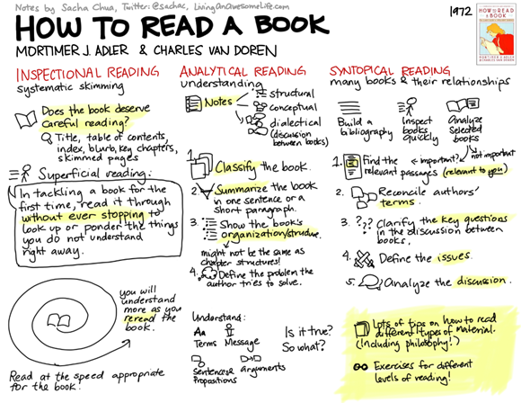

Slide 14
Co dělá zdatné čtenáře zdatnými čtenáři II?
Konkrétní čtenářské strategie:
1) Hledání souvislostí:
Já a text
(Co se v textu podobá mému životu?)
Text a text
(V čem je text podobný/odlišný oproti ostatním textům, které jsem přečetl?, Jakou jinou knihu/článek/myšlenku mi tento text připomíná?)
Text a svět
(Setkal/a jsem se s tématem i v reálném světě?, K čemu je text užitečný?)

Slide 15
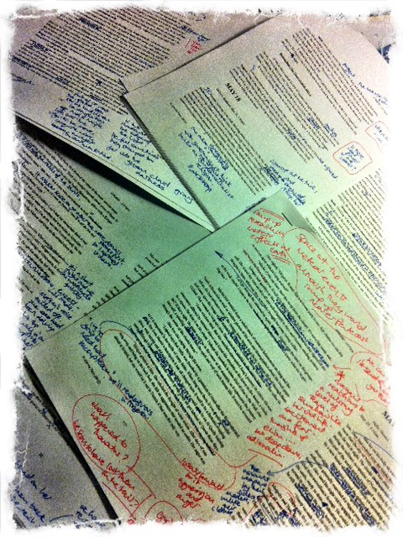
2) Kladení otázek k textu (před, během i po přečtení textu)
3) Vytváření vizuálních představ
4) Identifikace nejdůležitějších myšlenek a témat textu
5) Syntéza
(Pearson et al., 2000)
Další: vybavení již známých informací o tématu, předvídání, scanning, skimming, hodnocení aj.

Slide 16
Kladení otázek
Otázky nám pomáhají:
sledovat, zda textu rozumíme nebo ne (Myslí se tím, že…?)
pochybovat o tom, co je v textu napsáno a zaujmout kritické stanovisko (Dá se věřit těmto argumentům? Co bych mohl/a namítnout?)
odhalit záměr autora (Proč autor tvrdí toto? Co tím sleduje? Proč to říká zrovna tímto způsobem?)
určit, kde přesně v textu najdu určitou odpověď (Kde se to říká?)
se soustředit na myšlenky, které si chceme zapamatovat (Co chce autor, abych si zapamatoval/a z tohoto odstavce? Co je podstatné?, Co si chci zapamatovat já?)

Slide 17
Kladení otázek
Otázky před: Proč si autor vybral takový název?, Co je cílem autora?, Co o tématu už vím?, Co by pro mě mohla být nová informace?
Otázky během: Je pro mě tato informace skutečně důležitá?, Co ještě musím zjistit?, Chápu, co mi autor chce sdělit?, Co znamená tento pojem…?, U čeho si nejsem jistý/á, co tím autor přesně myslí?, Co si daný autor myslí o…?
Otázky po: Co je hlavní myšlenka textu?, Co byla nová informace?, Jaký je můj názor na…?, Co autor tvrdí a já se tomu divím?, Souhlasím s ním?, S čím nesouhlasím? Proč?, Dá se věřit těmto argumentům? Co bych mohl/a namítnout?
→ Kladení otázek probíhá neustále, motivuje k dalšímu čtení; na otázky můžeme najít přesnou odpověď, nebo je musíme vyvodit, příp. odpověď nenajdeme a musíme se poohlédnout po dalším zdroji

Slide 18
Jak vybrat z textu správnou informaci?
Přečtěte si text od Klárky.

Slide 19
Metody čtení textu 1: Metoda INSERT
INSERT = interaktivní poznámkový systém pro efektivní čtení a myšlení
(interactive noting system for effective reading and thinking)

Slide 20
Metoda INSERT
Jednoduchá metoda čtení textu + zároveň jedna ze základních metod kritického myšlení.
Při četbě odborného textu nám pomůže lépe si uvědomit nové informace a reflektovat je.
Čtenář je aktivní: v průběhu čtení si do textu zaznamenává značky, jimiž vyjadřuje svůj postoj k informacím obsaženým v textu.

Slide 21
Metoda INSERT
Používané značky:
Psaní značek je důležité: udržuje čtenáře ve střehu a pozornosti, dochází k aktivnějšímu dialogu s textem (pozitivní vliv na paměť i učení). Lze pracovat i s barvami, kdy každá barva zvýrazňovače odpovídá určitému symbolu.
Značka | Význam
✓ | informace, která je sice důležitá, ale už ji znám, neříká mi nic nového, je v souladu s mými dřívějšími vědomostmi – rozumím jí a souhlasím s ní
+ | nová informace, se kterou souhlasím
? | této informaci nerozumím, není mi jasná, potřebuji ji rozvést, konkretizovat – musím ji ještě dále prozkoumat, ale zaujala mne, chci se dozvědět víc
- | této informaci nevěřím nebo s ní nesouhlasím, musím si ji ještě ověřit jinde

Slide 22
Metoda INSERT: cvičení
Pročtěte a označkujte text. Je jedno, kolik značek použijete i kolik informací si zaznačíte.

Slide 23
Metody čtení textu 2: Podvojný deník
Poznámkování: Při čtení textu vybíráme úseky, které se nám jeví jako zajímavé a opatřujeme je poznámkami.
Metoda je dobře využitelná ve fázi uvědomění si významu nových informací, kdy čtený text propojujeme se svými reakcemi na něj – to nám umožňuje být k textu vnímaví a reflektovat jej.
Vyžaduje text se širšími okraji, aby bylo dost místa pro vepisování poznámek.
Poznámky můžeme následně využít pro porozumění textu a následně pro organizaci textu vlastního.

Slide 24
Podvojný deník: cvičení
Pročítejte text a při čtení využijte metodu podvojného deníku.

Slide 25
Metody čtení textu 3: Metoda SQ3R
Důraz na efektivní čtení řízené vlastními otázkami:
Skim (klouzat po povrchu) = dělám si přehled
Question = otázky založené na tom, co jsem viděl/a při skimmingu, efektivita čtení
Read = čtení (až zde!) se zaměřením na odpovědi na kladené otázky – čtu jen konkrétní úseky, dělám si výpisky, značky, mapu,…
Recite = rekapitulace, co jsme se dozvěděli, něco překvapivého?, mám odpovědi?, opět se týká pouze konkrétních úseků
Review = projití celého textu a opakování, doplnění odpovědí dalšími poznámkami, zapamatování klíčových informací
Může se zdát zdlouhavé, ale je dlouhodobě efektivní a vyplatí se (např. při čtení k diplomce, odkrývání stále nových věcí a souvislostí, vnímání nuancí v názorech, termínech)

Slide 26
Metoda SQ3R: cvičení
Vyzkoušejte si metodu SQ3R na konkrétním článku.
Věnujte pozornost následujícímu:
jaké je jádro sdělení, jaká jsou klíčová slova vzhledem k mé otázce
co jsou názory autorů a co jsou fakta
další okolnosti (např. kdo je zkoumaný…)
Po přečtení zkonzultujte se sousedem.
skimming – otázky a cíle – čtení s poznámkami – rekapitulace poznámek – ujasnění si závěru (např. i pomocí myšlenkové mapy)

Slide 27
Metody čtení textu 4: Metoda PQRST
Velmi podobná metodě SQ3R (ale čtu text více postupně, zpracovávám kapitolu po kapitole)
Preview = představa o textu
Question = otázky, přečtu kapitolu a vytvořím si k ní seznam otázek (otázky se derivují z kapitol) (1. čtení)
Read = odpovídám si na otázky (2. čtení)
Summary = shrnutí odpovědí ke kapitole vlastními slovy
Test = reflexe celého postupu (písemně nebo v komunikaci s druhými), dospívám k jeho pochopení, získané poznatky propojuji s tím, co už jsem znal/a (Zaujalo mě…, Nejdřív jsem si myslel/a…)

Slide 28
Metoda PQRST: cvičení
Vyzkoušejte si metodu PQRST na konkrétním článku.
Po přečtení zkonzultujte se sousedem.
preview – 1. čtení s kladením otázek– 2. čtení s odpovídáním – shrnutí odpovědí – test (reflexe celého postupu)

Slide 29
Reflexe
Jak se vám s jednotlivými metodami pracovalo?
Najděte si svůj styl!

Slide 30
Použité zdroje
Černá, M., Černý, M. (2011): Metody efektivního čtení. Dostupné z https://clanky.rvp.cz/clanek/c/G/14531/metody-efektivniho-cteni.html/
Whitcroft, L. (2011) - http://www.ctenarska-gramotnost.cz/ctenarska-gramotnost/cg-strategie
Pearson, P. et al. (2000) Hadbook of reading research.
Steele, J. L. (1997): Reading and writing for critical thinking (Čtením a psaním ke kritickému myšlení).

